Slide 1
1941 – 1945 2010

Slide 2
Орден за бой
Ордена, учреждённые в годы Великой Отечественной войны
Устный журнал, посвящённый 65-летию Победы

Slide 3
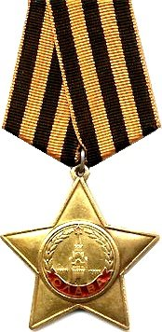
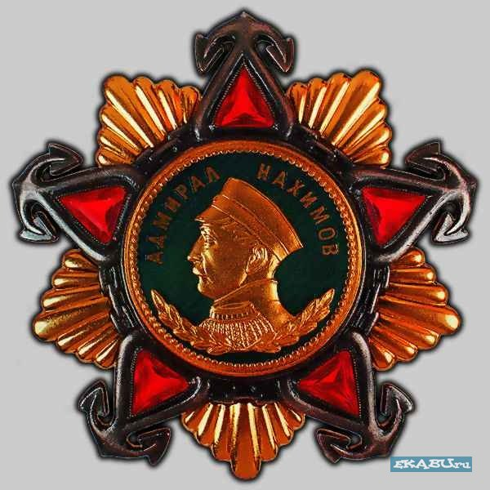
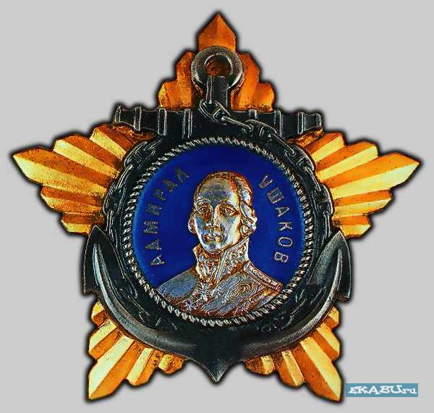
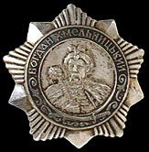
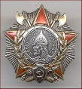
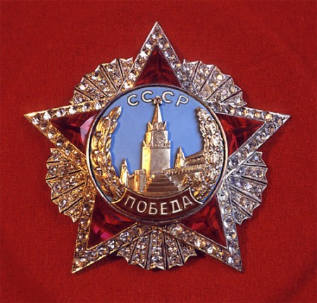
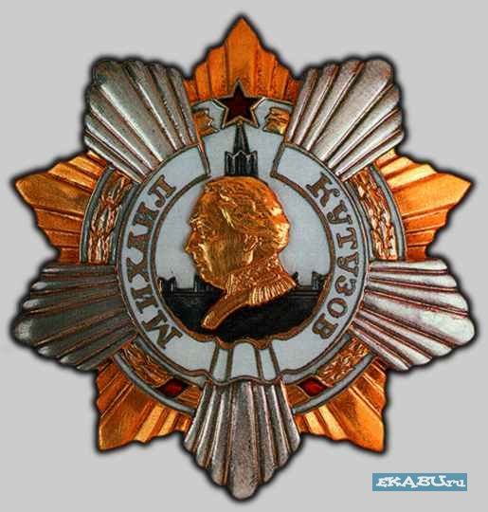
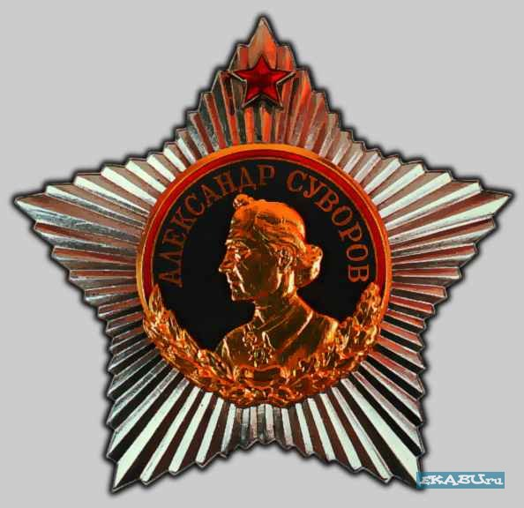
Ордена, учреждённые в годы Великой Отечественной войны

Slide 4
Орден Отечественной войны учреждён 29 июля 1942 года. Первый кавалер ордена Отечественной войны: капитан артиллерии Иван Ильич Криклий. Всего награждений 1 365 842

Slide 5
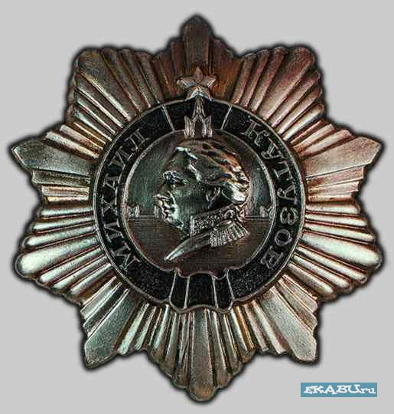
Орден Кутузова утверждён 29 июля 1942 года первый кавалер: командующий 24-й армией генерал-майор Иван Васильевич Галанин всего награждений 7 260

Slide 6
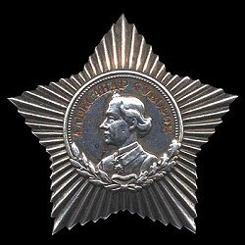
Орден Суворова учреждён 29 июля 1942 года первый кавалер: командир танкового корпуса генерал-лейтенант Василий Михайлович Баданов всего награждений 7 291

Slide 7
Орден Александра Невского учреждён 29 июля 1942 года первый кавалер: командир стрелковой роты старший лейтенант Иван Назарович Рубан всего награждений: более 42 000

Slide 8
Орден Богдана Хмельницого учреждён 10 октября 1943 года первый кавалер: командующий 12-й армией генерал-майор Алексей Ильич Данилов всего награждений 8 323

Slide 9
Орден Нахимова учреждён 3 марта 1944 года первый кавалер: начальник береговой обороны Черноморского флота генерал-лейтенант Пётр Алексеевич Моргунов всего награждений 520

Slide 10
Орден Ушакова учреждён 3 марта 1944 года первый кавалер: командующий Балтийским флотом адмирал Владимир Филиппович Трибуц всего награждений 247

Slide 11
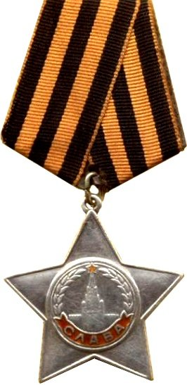
Орден Славы учреждён 8 ноября 1943 года первый кавалер: командир сапёрного взвода старшина Георгий Аванесович Исраэлян всего награждений 960 000 полных кавалеров ордена Славы (= Герой Советского Союза) 2 562

Slide 12
Георгий Константинович Жуков маршал Герой Советского Союза

Slide 14
Георгий Константинович Жуков маршал Герой Советского Союза

Slide 15
Орден «Победа» учреждён 8 ноября 1943 года первый кавалер: маршал Советского Союза Георгий Константинович Жуков всего награждений 19

Slide 17
